Slide 1

Universidad Nacional de Río Negro
Física III B – 2020
Unidad 03
Clase U03 C06 / 19
Fecha 26 May 2020
Cont Consultas Guía 03
Cátedra Asorey
Web http://gitlab.com/asoreyh/unrn-f3b

Slide 2

Contenidos: Termodinámica, alias F3B, alias F4A
Unidad 1
El Calor
Hace calor
Unidad 2
Primer principio
Todo se transforma
Unidad 3
Segundo Principio
Nada es gratis

Slide 3

Módulo 2 - Unidad 3: Segundo principio
Del 02/May al 24/May (8 encuentros)
Segundo principio de la termodinámica. Postulados. Móviles perpetuos. Entropía. Interpretación micro y macroscópica de la entropía. La flecha temporal

Slide 4
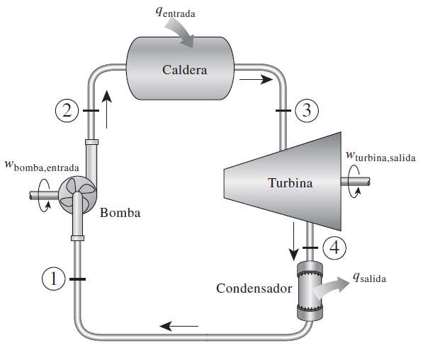
Ciclo de Rankine
bomba: compresión de agua líquida
caldera: calentamiento y vaporización del agua líquida. Calentamiento isobárico del vapor
turbina: expansión adiabática del vapor hasta la presión inicial;
condensador: enfriamiento y condensación isobárica del vapor. Enfriamiento del agua líquida hasta la temperatura inicial

Slide 5
Ciclo de Rankine
bomba: compresión de agua líquida
caldera: calentamiento y vaporización del agua líquida. Calentamiento isobárico del vapor
turbina: expansión adiabática del vapor hasta la presión inicial;
condensador: enfriamiento y condensación isobárica del vapor. Enfriamiento del agua líquida hasta la temperatura inicial
p
B
W₂
p_{B}
Q₂
C
2
1
W₃
w₁
3
A
W₄
Q₄
p_{A}
4
D
V_{A}
V_{C}
V

Slide 6
Trabajamos en la guía 03
Ejercicios 40 y 41

